Slide 1
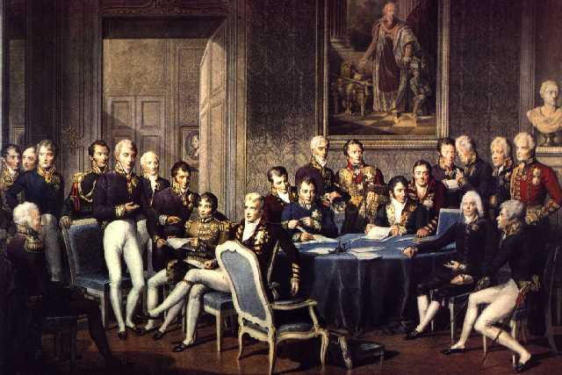
LA RESTAURAZIONE

Slide 2
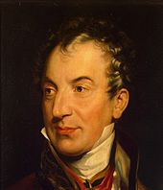
L’età della Restaurazione
Alla fine dell’età napoleonica, le potenze vincitrici si accordano per riportare sul trono i sovrani spodestati
si convoca il
Congresso di Vienna
18 settembre 1814 - 9 giugno 1815

Slide 3
Congresso di Vienna
I PROTAGONISTI
Francia, che partecipa col ministro Talleyrand
Dove si era restaurata la monarchia di Luigi XVIII, fratello minore di Luigi XVI
Austria, con Metternich, l’artefice del congresso
Russia, con lo zar Alessandro I
Prussia, con il kaiser Federico Guglielmo II
Inghilterra, con il ministro degli esteri, Lord Castlereagh e, successivamente, dal Duca di Wellington

Slide 4
Congresso di Vienna
TRE PRINCIPI FONDAMENTALI
Principio di LEGITTIMITÀ
Rimettere sui troni europei i sovrani ritenuti legittimi, le vecchie casate che regnavano prima di Napoleone.
Principio dell’EQUILIBRIO
Necessità di trovare e mantenere il giusto equilibrio tra le potenze europee:
nessuno deve essere così potente da poter rompere l’equilibrio
si creano Stati cuscinetto e si rafforzano le reti diplomatiche tra i vari Stati

Slide 5
Congresso di Vienna
TRE PRINCIPI FONDAMENTALI
Principio dell’INTERVENTO
Ogni tentativo di distruggere l’ordine costituito deve essere fermato da tutti gli altri: i sovrani si impegnano all’intervento militare laddove sia in pericolo l’equilibrio
pericolo del contagio rivoluzionario
per la prima volta → relazione tra equilibrio internazionale e stabilità politica interna degli Stati
ALLEANZE MILITARI

Slide 6
Congresso di Vienna
ALLEANZE MILITARI
Santa Alleanza
Quadruplice Alleanza
Russia
Austria
Francia
Prussia
Inghilterra
Russia
Austria
Prussia
Promossa dalla Russia
- Il diritto all’intervento discende dalla responsabilità dei sovrani cristiani verso Dio (zar)
- Intervento in soccorso degli altri (Metternich)
Promossa dall’Inghilterra
Esclusione iniziale della Francia
Non contempla il principio di intervento

Slide 7
